Slide 1

Actualización-Caso clínico
DERMATOLOGÍA. CURSO SUPERIOR INTENSIVO. Trienal. AMA
Curso que se realiza desde agosto 2008
Directora: Prof. Dra. Lidia Ester Valle
Secretarias: Dras. Carolina Pereira y Miriam Góngora Descarpontriez
Fecha: 09/03 al 23/11/21
Teóricos. Martes: 2° y 4°: 14:00 a 19:00 horas
Prácticos. 20 horas/semana
DERMATOLOGÍA. CURSO SUPERIOR INTENSIVO. Trienal. MORÓN
Curso que se realiza desde agosto 2004
Directora: Prof. Dra. Lidia Ester Valle
Coordinadora: Dra. Mónica Artecona
Secretaria: Dra. Miriam Góngora Descarpontriez
Fecha: 12/03 al 26/11/21
Teóricos. Viernes: 2° y 4°: 14:00 a 19:00 horas
Prácticos. 20 horas/semana
Los teóricos de estos dos cursos, son presenciales, de 14:00 a 19:00 horas. De continuar la pandemia, serán por zoom y/u otro medio; de 15:00 a 17:30 horas.
Sociedad de Dermatología de la Ciudad de Buenos Aires
de la Asociación Médica Argentina (SDBA-AMA)

Slide 2
Actualización-Caso clínico
Inza M, Williner ME, Monti MF y col. Nevo epidérmico verrugoso inflamatorio lineal extenso. Reporte de un caso. Rev Argent Dermatol 2020; 2 (111): 115-120.
https://rad-online.org.ar/tag/articulo-original/page/19/
Consulta: 01/07/2021
Presenta: Dra. Miriam Góngora Descarpontriez

Slide 3
RESUMEN
El nevo epidérmico verrugoso inflamatorio lineal (NEVIL), es una variante de nevo epidérmico que se presenta con mayor frecuencia al nacer o en la primer infancia.
Se manifiesta como placas eritematosas, queratósicas muy pruriginosas siguiendo las líneas de Blaschko.
La anatomía patológica cumple un papel importante para el diagnóstico diferencial.
El tratamiento es un desafío médico.
Se presenta el caso de un paciente de sexo masculino de 38 años de edad, con manifestación extensa de la patología y con poca respuesta al tratamiento.
Nevo epidérmico verrugoso inflamatorio lineal
MRGD

Slide 4
INTRODUCCIÓN
El nevo epidérmico verrugoso inflamatorio lineal (NEVIL) es una variante clínica rara de nevo epidérmico que aparece con mayor frecuencia al nacer o durante la primera infancia.
La etiología es incierta y de presentación esporádica.
Clínicamente se manifiesta con lesiones eritematosas, queratósicas y verrugosas, de disposición lineal siguiendo las líneas de Blaschko.
Generalmente son muy pruriginosas y unilaterales.
El diagnóstico anatomopatológico es importante para diferenciarlo de la psoriasis lineal.
El tratamiento constituye un desafío médico.
Nevo epidérmico verrugoso inflamatorio lineal
MRGD

Slide 5
CASO CLÍNICO
Paciente de sexo masculino de 38 años de edad, oriundo de la provincia de Catamarca (Argentina).
Sin antecedentes patológicos ni familiares de relevancia.
Consultó al servicio de dermatología por presentar una lesión en miembro inferior izquierdo, muy pruriginosa que se exacerbaba con cambios de temperatura haciéndose intolerable.
Realizó varios tratamientos con corticoides tópicos, antihistamínicos orales y emolientes, sin mejoría.
También criocirugía con cicatrices inestéticas y sin control del prurito.
Nevo epidérmico verrugoso inflamatorio lineal
MRGD

Slide 6
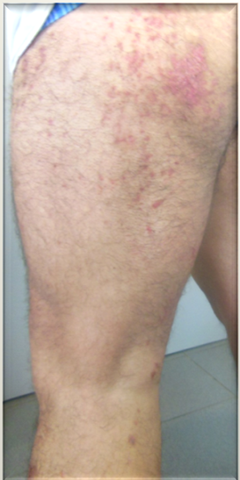
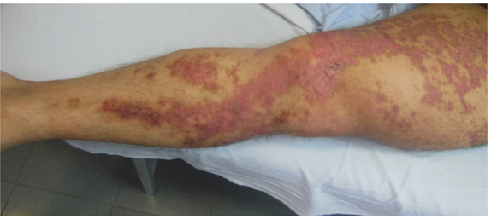
CASO CLÍNICO
Al examen físico se observó una placa eritematosa, queratósica de bordes definidos y de disposición lineal que se extendía desde la cara externa del glúteo izquierdo, pasando por la ingle y región anteroposterior del muslo hasta la pierna izquierda siguiendo las líneas de Blaschko.
Figura 1 Placa eritematosa, queratósica en región antero
interna de muslo y pierna izquierdo
Figura 2: Placa eritematosa queratósica que compromete muslo y glúteo izquierdo.
No presentó otras lesiones cutáneas ni se asoció a signos ni síntomas sistémicos.
Nevo epidérmico verrugoso inflamatorio lineal
MRGD

Slide 7
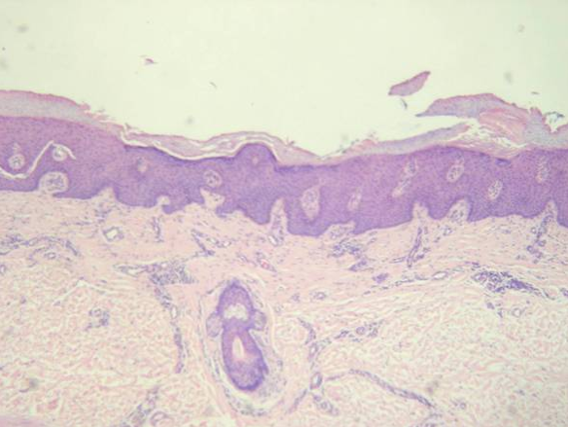
CASO CLÍNICO
Se realizó biopsia de la lesión, que mostró áreas de paraqueratosis con hipergranulosis, alternadas con áreas de ortoqueratosis y agranulosis.
Epidermis con acantosis e infiltrado inflamatorio con dermis papilar compatible con nevo epidérmico verrugoso inflamatorio lineal.
Figura 3: Tinción con H/E. 10x: Áreas de paraqueratosis con hipergranulosis alternadas con áreas de ortoqueratosis y agranulosis. Epidermis con acantosis e infiltrado inflamatorio en dermis papilar.
Nevo epidérmico verrugoso inflamatorio lineal
MRGD

Slide 8
CASO CLÍNICO
Tratamiento
Debido al gran tamaño de la lesión se descartó la cirugía escisional.
Se indicó corticoides tópicos asociado a crema con tretinoina al 0,0025 % con mejoría del prurito.
A los 3 meses del tratamiento, se suspendió por ardor de la zona y se rotó a calcipotriol por un mes, con escasa respuesta.
Actualmente está realizando tratamiento con láser ablasivo de Co2.
Nevo epidérmico verrugoso inflamatorio lineal
MRGD

Slide 9
DISCUSIÓN
El nevo epidérmico verrugoso inflamatorio lineal (NEVIL), fue descrito por primera vez por Unna en 1896.
El NEVIL es un hamartoma derivado del ectodermo embrionario, representa una forma de mosaicismo genético.
Se presenta con mayor frecuencia al nacer o en los primeros 5 años de vida y menos frecuente al inicio de la edad adulta.
Las lesiones son unilaterales y pruriginosas, se localizan en general en el lado izquierdo del cuerpo, como en el caso.
Las extremidades son las zonas más comunes de presentación, con distribución lineal, siguiendo las líneas de Blaschko.
Nevo epidérmico verrugoso inflamatorio lineal
MRGD

Slide 10
DISCUSIÓN
El diagnóstico diferencial principal es con la psoriasis lineal, algunas veces es necesario la inmunohistoquímica para diferenciarlos, liquen plano lineal, liquen estriado, poroqueratosis lineal y verrugas planas de distribución lineal.
Altman y Mehregan acuñaron el acrónimo y describieron 6 rasgos característicos de NEVIL
1-edad temprana de aparición
2- predominio en mujeres 4 : 1
3- afección de la pierna izquierda
4- prurito
5- marcada refractariedad al tratamiento
6- de aspecto clínicamente inflamatorio e histológico psoriasiforme.
Sin embargo en un estudio realizado por Lee y col en Australia en 2001 el 70% de los pacientes con NEVIL eran masculinos.
Nevo epidérmico verrugoso inflamatorio lineal
MRGD

Slide 11
DISCUSIÓN
Con frecuencia se presenta aislado, como en el caso, pero puede asociarse con anomalías neurológicas, cardiacas, óseas y articulares e hipoplasias vicerales ipsilaterales a la disposición del nevo constituyendo el síndrome CHILD (Hemidisplasia congénita con nevo ictiosiforme y síndrome con defectos de las extremidades).
Este síndrome es más frecuente en mujeres y se lo reconoce en los primeros años de vida.
El tratamiento del NEVIL es difícil y a veces decepcionante.
El tratamiento tópico presenta resultados variables, buenos resultados algunas veces con criocirugía, calcipotriol, tretinoína y corticoides.
Nevo epidérmico verrugoso inflamatorio lineal
MRGD

Slide 12
DISCUSIÓN
La escisión quirúrgica completa en lesiones pequeñas, es una buena opción debido al riesgo de cicatriz desfigurante.
Alkhalifah y colaboradores, en su estudio retrospectivo de 2019, estudiaron la evolución de 22 pacientes con nevo epidérmico que fueron tratados con terapia láser, el 72,7% tuvo una buena respuesta y un grado de satisfacción alta.
Actualmente la terapia con láser de CO2, sería la mejor opción terapéutica, debido al bajo riesgo de complicaciones y recurrencias y por los excelentes resultados estéticos .
Nevo epidérmico verrugoso inflamatorio lineal
MRGD

Slide 13
CONCLUSIÓN
El nevo epidérmico verrugoso inflamatorio lineal (NEVIL), es una variante clínica muy rara de nevo epidérmico, generalmente son unilaterales y muy pruriginosos.
El diagnóstico anatomopatológico es clave para diferenciarlo de la psoriasis lineal.
El tratamiento constituye un desafío médico.
La escisión quirúrgica completa está indicada en lesiones pequeñas.
Actualmente la terapia con láser de Co2 sería la mejor opción terapéutica debido al bajo riesgo de recurrencias, complicaciones y buenos resultados estéticos.
Nevo epidérmico verrugoso inflamatorio lineal
MRGD

Slide 14
Inza M, Williner ME, Monti MF y col. Nevo epidérmico verrugoso inflamatorio lineal extenso. Reporte de un caso. Rev Argent Dermatol 2020; 2 (111): 115-120.
https://rad-online.org.ar/tag/articulo-original/page/19/
Consulta: 01/07/2021
Presenta: Dra. Miriam Góngora Descarpontriez
MUCHAS GRACIAS
Dra. Miriam Góngora Descarpontriez

